Slide 1





PHÒNG GD &ĐT LONG BIÊN
TRƯỜNG TIỂU HỌC PHÚC LỢI
CHÀO MỪNG CÁC EM
ĐẾN TIẾT TIẾNG VIỆT

Slide 2
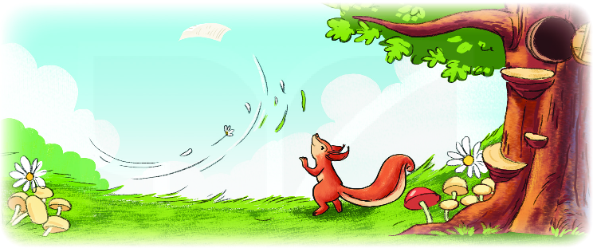



TUẦN 10
TIẾT 3

Slide 3

ǡμếnḑ VΘʸt
NΉ; - ȫμʴt: Tớ ηớ cậu

Slide 4


ĐỌC VĂN BẢN

Slide 5

Tớ nhớ cậu
Kiến là bạn thân của sóc. Hằng ngày, hai bạn rủ nhau đi học. Một ngày nọ, nhà kiến chuyển sang cánh rừng khác. Sóc và kiến rất buồn. Hai bạn tìm cách gửi thư cho nhau để bày tỏ nỗi nhớ.
Khi viết đoạn văn, con cần viết như thế nào?
Trong đoạn văn có những dấu câu nào?
Con cần viết hoa ở đâu?

Slide 6



LUYỆN VIẾT
kiến
sóc
chuyển
sang
gửi thư
nỗi nhớ

Slide 7

THỰC HÀNH VIẾT BÀI

Slide 8

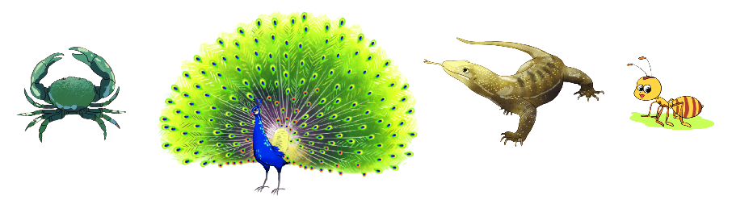
BÀI TẬP
2. Tìm từ ngữ có tiếng bắt đầu bằng c hoặc k gọi tên mỗi con vật trong hình.

Slide 9
BÀI TẬP
2. Tìm từ ngữ có tiếng bắt đầu bằng c hoặc k gọi tên mỗi con vật trong hình.
cua

Slide 10
BÀI TẬP
2. Tìm từ ngữ có tiếng bắt đầu bằng c hoặc k gọi tên mỗi con vật trong hình.
công

Slide 11
BÀI TẬP
2. Tìm từ ngữ có tiếng bắt đầu bằng c hoặc k gọi tên mỗi con vật trong hình.
kì đà

Slide 12
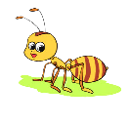
BÀI TẬP
2. Tìm từ ngữ có tiếng bắt đầu bằng c hoặc k gọi tên mỗi con vật trong hình.
kiến

Slide 13

BÀI TẬP
3. Chọn a hoặc b.
a.
Chọn tiếng chứa iêu hoặc ươu thay cho ô vuông.
hươu
nhiều
khướu
Sóc hái rất hoa để tặng bạn bè. Nó tặng cao cổ một bó hoa thiên điểu rực rỡ. Còn chim và chim liếu điếu được sóc tặng một bó hoa bồ công anh nhẹ như bông.

Slide 14
BÀI TẬP
3. Chọn a hoặc b.
a.
Chọn tiếng chứa iêu hoặc ươu thay cho ô vuông.
hươu
khướu
Sóc hái rất nhiều hoa để tặng bạn bè. Nó tặng cao cổ một bó hoa thiên điểu rực rỡ. Còn chim và chim liếu điếu được sóc tặng một bó hoa bồ công anh nhẹ như bông.

Slide 15
BÀI TẬP
3. Chọn a hoặc b.
a.
Chọn tiếng chứa iêu hoặc ươu thay cho ô vuông.
khướu
Sóc hái rất nhiều hoa để tặng bạn bè. Nó tặng hươu cao cổ một bó hoa thiên điểu rực rỡ. Còn chim và chim liếu điếu được sóc tặng một bó hoa bồ công anh nhẹ như bông.

Slide 16
BÀI TẬP
3. Chọn a hoặc b.
a.
Chọn tiếng chứa iêu hoặc ươu thay cho ô vuông.
Sóc hái rất nhiều hoa để tặng bạn bè. Nó tặng hươu cao cổ một bó hoa thiên điểu rực rỡ. Còn chim khướu và chim liếu điếu được sóc tặng một bó hoa bồ công anh nhẹ như bông.

Slide 17
BÀI TẬP
3. Chọn a hoặc b.
b.
Tìm từ ngữ có tiếng chứa en hoặc eng.
en
dế mèn
cuộn len
hoa sen
(...)
eng
cái xẻng
xà beng
leng keng
(...)
Notes:
- en: cái kèn, nhái bén, cái kén, hoa sen, thẹn thùng, cái chén, then cửa,…
- eng: cái kẻng, leng keng, reng reng, xà beng, quên béng,…

Slide 18

CỦNG CỐ BÀI HỌC

